Slide 1

PREPARATORIA
CLAVE 1197
2017-2018
EQUIPO 6

Slide 2
ÍNCICE
Integrantes del equipo. 3
C. A.I.A.C. General 4- 8
Evidencias fotográficas 9
Organizador Gráfico 10

Slide 3
Equipo 6
Ollinca Moncayo Martínez Comunicación Visual
Gabriela Maldonado Sotomayor Derecho

Slide 4
CUADRO DE ANÁLISIS DE LA INTERDISCIPLINARIEDAD
y EL APRENDIZAJE COOPERATIVO
CONCLUSIONES GENERALES
GREEN HILLS SCHOOL 1197
Una vez que se haya trabajado todos los puntos indicados en el documento C.A.I.A.C. Personal, reflexionar en sesión plenaria, asentar las conclusiones en la presente tabla y enviar a todos los grupos heterogéneos.
La Interdisciplinariedad
La Interdisciplinariedad
1. ¿Qué es? | - Es un método que requiere un enfoque sistémico para la solución de un problema social a partir de un objetivo común en donde se vinculan varias disciplinas fomentando un beneficio de amplio espectro. - Es un modelo educativo basado en el constructivismo que pretende organizar el trabajo escolar de tal manera que los alumnos puedan entender mejor el mundo en que viven al formar nuevos vínculos entre las disciplinas. - Es un medio para promover la integración del conocimiento que ha sido atomizado.
2. ¿Qué características tiene ? | - Propicia el diálogo. - Objetivo común. - Dialógica. - Cooperativa. - Confianza entre disciplinas. - Crear nuevos conocimientos. - Es más flexible. - Fomenta la resiliencia y tenacidad. - Ayuda a canalizar la rebeldía. - Es integral y sistemática. - Elimina las jerarquías entre disciplinas.

Slide 5
La Interdisciplinariedad
3. ¿Por qué es importante en la educación? | - Permite producir y apoyar el desarrollo de procesos integradores y la apropiación de saberes como productos cognitivos en los alumnos. - Porque aporta nuevas perspectivas. - Porque permite resolver problemas sociales y actuales. - Porque recupera el carácter integral. - Da una visión del mundo más completa porque integra tanto lo científico como lo humanístico. - Porque crea en los alumnos aprendizajes significativos a través de la solución de un problema que forme parte de su realidad. - Porque en la actualidad la globalización exige un acervo de conocimientos e interacciones para la mejor toma de decisiones. - Obliga al maestro a estar actualizado. - Conduce a vínculos de complementariedad entre las disciplinas escolares.
4. ¿Cómo motivar a los alumnos para el trabajo interdisciplinario? | - La realidad es mucho más compleja de lo que se había considerado, por eso al crear un ambiente de interdisciplinariedad se puede comprender mejor el mundo en el que vivimos. Ello necesariamente motiva a los estudiantes porque ven el vínculo que existe entre todas las materias que cursan. - Crear espacios de discusión para localizar las problemáticas de su interés y abordarlos a partir de la indisciplinariedad. - Buscar en conjunto la convergencia de aspectos disciplinares en torno a una problemática o tema. Establecer convergencias en lugar de diferencias. - Si es un problema que los alumnos se apropian, se van a identificar con él y obliga al maestro a buscar espacios de construcción.

Slide 6
La Interdisciplinariedad
5. ¿Cuáles son los prerrequisitos materiales, organizacionales y personales para la planeación del trabajo interdisciplinario? | - Apoyo institucional con espacios, incentivos económicos y académicos. - Actualización docente. - Conocimiento de la metodología. - Biblioteca digital. - Un ajuste de los saberes escolares a nivel curricular, didáctico y pedagógico. - Creación de espacios de reflexión entre maestros y entre alumnos. - Conocimiento del grupo y sus habilidades para planear estratégicamente. - Equipos con número de alumnos restringidos.
6. ¿Qué papel juega la planeación en el trabajo interdisciplinario y qué características debe tener? | - La planeación es fundamental porque proporciona el andamiaje que soporta la elaboración del proyecto, así como el trabajo en equipo tanto con las autoridades escolares como con el claustro de profesores. - El ambiente debe ser de respeto y cooperación. - Los aspectos organizacionales tienen un impacto directo en la enseñanza y en la investigación teniendo que considerar múltiples puntos de vista, como el institucional, los interpersonales, estructurales, cognitivos, etc. lo indispensable es enunciar de manera explícita y desde el principio las finalidades.

Slide 7
El Aprendizaje Cooperativo
1. ¿Qué es? | - Trabajo en equipo en donde los alumnos trabajan de manera colectiva en busca de lograr objetivos comunes, mismos que han sido formulados también de manera grupal. - Es una forma de trabajo, en el que las habilidades individuales de los miembros del equipo, enriquecen el resultado final para todos en el grupo. - Es un método educativo en el cual se fortalece el trabajo en conjunto y se pretende evitar la competencia y la individualidad. - Grupo reducido de estudiantes que interactúa para la cooperación en la construcción del conocimiento.
2. ¿Cuáles son sus características? | - Se da más peso a los valores, actitudes y habilidades sociales de los alumnos. - Se fortalece la actitud democrática y multicultural entre iguales. - Buscar la interdependencia positiva reconociendo las habilidades individuales y grupales. - El aprendizaje se construye de manera colectiva, no solo entre los pequeños equipos sino entre todo el grupo y con la integración del docente que también aprende. - Fomenta la solidaridad. - El maestro es un mediador. - El conocimiento es horizontal.

Slide 8
El Aprendizaje Cooperativo
3. ¿ Cuáles son sus objetivos? | - Generar una sociedad más participativa en la que prevalezca el respeto, la tolerancia, la democracia, el trabajo colaborativo y la solidaridad. - Que se logre un aprendizaje entre pares a partir del trabajo cooperativo. - Que los alumnos se apoyen recíprocamente. - Que se comparta tanto la autoridad como el conocimiento, incluso con el maestro. - Conocer al alumnado.
4. ¿Cuáles son las acciones de planeación y acompañamiento más importantes del profesor, en este tipo de trabajo? | - Generar preguntas poderosas que inspiren e inciten a los alumnos a investigar, donde el maestros será únicamente el guía mediador. - Adaptación y capacitación de los profesores y alumnos. - Propiciar un ambiente de confianza y respeto. - Conformación de equipos donde haya roles bien definidos, para lograr un proyecto integrado. - Delegar responsabilidades. - Ser un observador activo de la realización del trabajo y que se divida en etapas para una evaluación progresiva. - Buscar espacios físicos que permitan el trabajo en equipos.
5. ¿De qué Manera se vinculan el trabajo interdisciplinario, y el aprendizaje cooperativo? | - Se interrelacionan porque el trabajo interdisciplinario no yuxtapone, sino que genera un ambiente de aprendizaje y solidaridad entre los diferentes actores del proceso de aprendizaje, y la manera de llevar a cabo este proyecto es mediante el aprendizaje cooperativo. - Al ser una forma de trabajo grupal, facilita mucho el trabajo interdisciplinario en la medida en que poseen características similares. - Buscar las habilidades individuales de los alumnos para definir grupos cooperativos, a través de los cuales establecer el problema que se solucione de manera interdisciplinaria. - Conociendo las habilidades de los integrantes de los equipos. - La interdisciplinariedad genera aprendizaje cooperativo formando un círculo virtuoso.

Slide 9
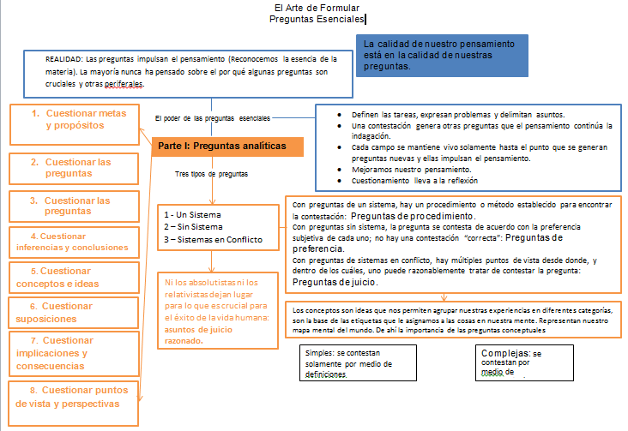
Organizador gráfico equipo 6 (producto 4)

Slide 10
Organizador gráfico equipo 6 (producto 4)
los sistemas no están dados en el mundo. No están definidos pero son definibles.
Se trata de relaciones que van siendo construidas por el sujeto a lo largo de su vida pero particularmente durante su crecimiento.
“Conocer significa establecer relaciones en una materia prima que, sin duda, es provista por la experiencia, pero cuya organización depende del sujeto cognoscente. Esto excluye que el conocimiento de la realidad se genere por observaciones y por generalizaciones inductivas a partir de aquéllas” (pág. 43).
Límites (afectarán directamente la forma en que se toman en cuenta las interacciones del sistema con el “medio externo”. Esa parte externa será denominada condiciones de contorno y su interacción con el sistema flujos.)
La obra se basa en la epistemología genética de Jean Piaget que, desde una posición constructivista, se plantea como una alternativa a las crisis epistemológicas del apriorismo y del empirismo. Lo que plantea es la importancia de la acción en el desarrollo del proceso cognoscitivo, de esta manera la interacción con el mundo permite la construcción de un sistema de lógica natural a lo largo de la niñez y hasta la adolescencia, momento en que se estabiliza la propia lógica como pensamiento formal – abstracto separado de los contenidos empíricos.
De ahí podemos concluir que todas las nociones básicas son constructos y que no existe experiencia pura libre de contenidos epistémicos previos.
Existe una proceso dialéctico de “diferenciación” e “integración” en la construcción del conocimiento.
El componente ontológico
La “realidad” es concebida en el marco conceptual de la teoría de sistemas complejos como poseedor de las siguientes características: El mundo físico se presenta constituído por niveles de organización semi-autónomos y en cada nivel rigen dinámicas específicas de cada uno de ellos, pero que interactúan entre sí.
el estudio de los sistemas complejos sólo puede ser hecho interdisciplinariamente. El estudio debe corresponder a la naturaleza del sistema por lo que el trabajo interdisciplinario no consiste en la suma del estudio de las partes integrantes, por el contrario debe ser una metodología que permita estudiar el comportamiento y evolución de una totalidad organizada.
No toda investigación es interdisciplinaria. Algunas investigaciones requieren especialización o multidisciplinariedad.
La interdisciplariedad no es la suma de los estudios especializados.
El marco epistemologico interdisciplinario debe ser compartido por todos los investigadores implicados.
Los equipos de investigación son multidisciplinarios no interdisciplinarios. La interdisciplina es una metodología.
Elementos (constituyen subsistemas) escalas que ayudan a identificar más precisamente los elementos relevantes o subsistemas: Escalas de fenómenos; Escalas de tiempo; Estructuras (conjunto de relaciones dentro de un sistema organziado que se mantiene en condiciones estacionarias (para ciertas escalas de fenómenos y escalas de tiempo), mediante procesos dinámicos de regulación” )
Los procesos describen los cambios que tienen lugar en el sistema. niveles de procesos.
Los sistemas podrían dividirse entre estáticos (estructura rígida) y abiertos (carecen de límites definidos y realizan intercambios con el medio externo están sometido a perturbaciones que pueden ser de dos tipos: exógenas, que modifican las condiciones de contorno; y endógenas que se manifiesta como cambios en los parámetros de las relaciones internas). El universo se revela como no-lineal. Fenómenos de diversa índole presentan similitudes en lo que respecta a su evolución temporal.
Metodologías en el estudio de los sistemas complejos:
El proceso de investigación tiene las siguientes partes:
Reconocimiento general de los problemas y formulación de las preguntas de base.
Análisis de estudios anteriores diacrónicos y sincrónicos.
Identificación de elementos, relaciones y condiciones de contorno.
Planteamiento de hipótesis sitémica.
Planteamiento de problemas a investigar en los subsistemas.
Investigación disciplinaria de los subsistemas (Diferenciación).
Integración de resultados y remodelización del sistema (Integración).
Repetición de los pasos 5,6 y 7 hasta llegar a la modelización y explicación satisfactoria a las preguntas planteadas.
El estudio de sistemas complejos a través de la interdisciplina tiene por objetivo, sobretodo en ciencias sociales, el poder elaborar una propuesta concreta para dar solución a la problemática que lleva a estudiar el sistema. Pero hay que separar adecuadamente lo que constituye el estudio de diagnóstico del estudio de propuestas alternativas y de la elaboración de propuestas concretas. Los estudios de diagnóstico son descriptivos mientras que el análisis de propuestas es prospectivo y por ello meramente predictivos. Entre ambos hay que tener en cuenta la negación del papel explicativo de la ciencia. Finalmente la elaboración de propuestas debe contemplar la posibilidad efectiva de transformación y no como propuestas hipotéticas e inaplicables. Al igual que el estudio del sistema concreto, el estudio de la propuestas alternativas debe incluir modelizaciones e hipótesis acerca del funcionamiento y funciones del sistema

Slide 11
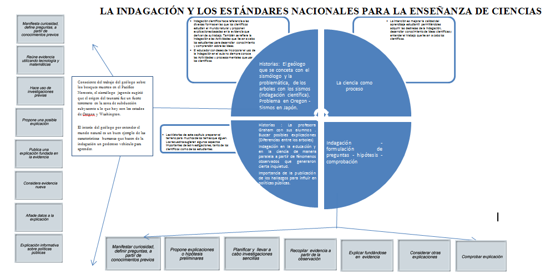
Organizador gráfico equipo 6 (producto 4)

Slide 12
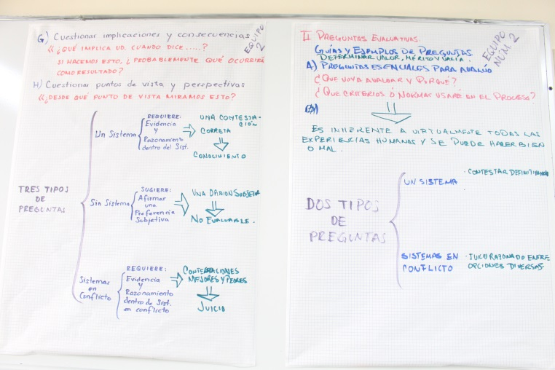
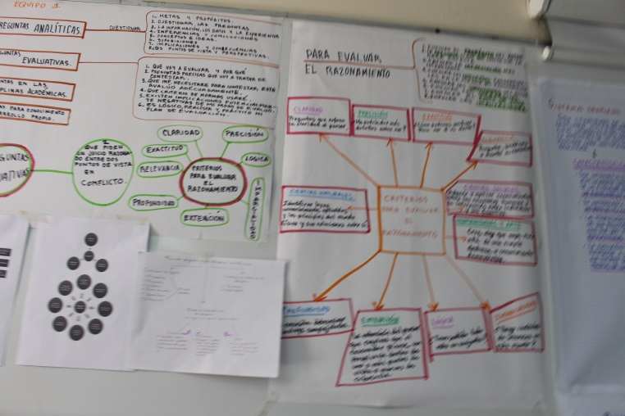
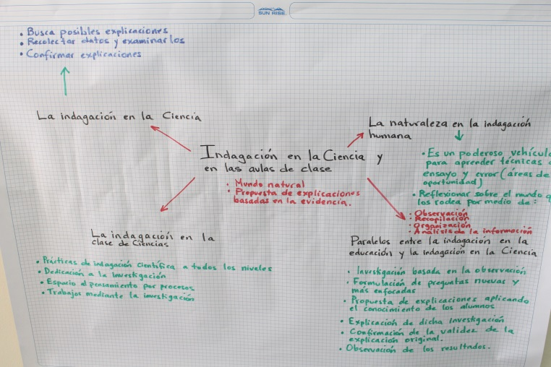
Organizador gráfico (producto 4)

Slide 13
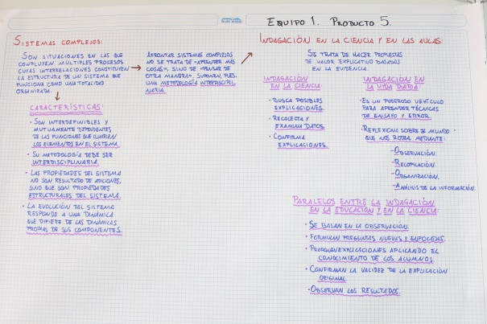
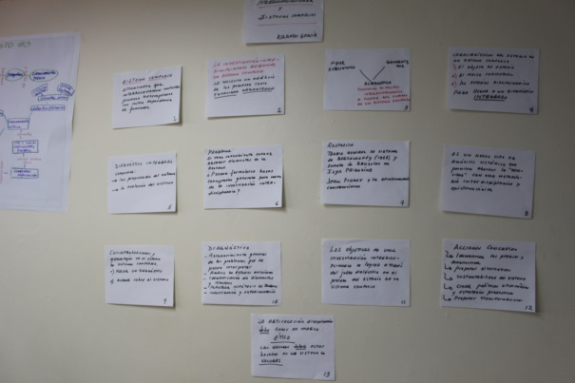
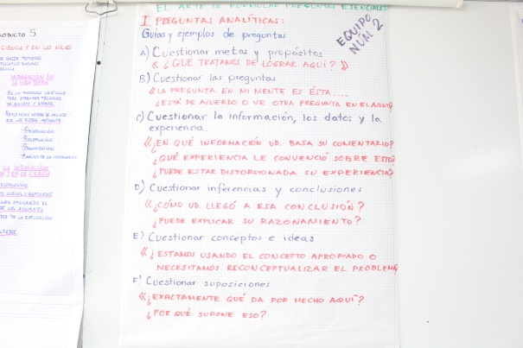
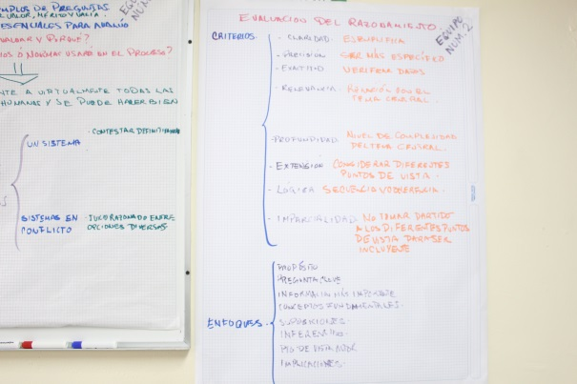
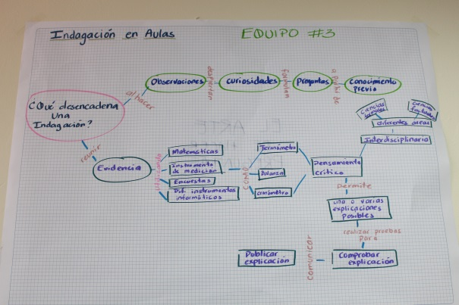
Organizador gráfico (producto 5)

Slide 14
Grupos Heterogéneos (producto 6)
Trabajo en grupos heterogéneos ya conformados para la construcción de un Proyecto Interdisciplinario:
Durante la revisión de los documentos c.1) A.M.E. Personal., de todos los integrantes del grupo heterogéneo
Centrar la atención en las preguntas que a continuación se exponen y reflexionar sobre las mismas.
Redactar la respuesta (de manera consensuada) a cada una de dichas preguntas en el presente formato.
Planeación de Proyectos Interdisciplinarios |  | Documentación del proceso y portafolios de evidencias
¿A qué responde la necesidad de crear proyectos interdisciplinarios como medio de aprendizaje hoy en día? Responde a la búsqueda de una educación hacia el siglo XXI, para tomar rutas diferentes de educación, observar los procesos, involucrar el trabajo autónomo de los alumnos y tener una visión socio-constructivista. Para que el alumno dé respuestas a los problemas actuales. ¿Cuáles podrían ser los elementos fundamentales para la estructuración y planeación de los proyectos interdisciplinarios? El compromiso del docente ya que el docente es quien hace conexiones entre los programas, debe prepararse en diferentes ejes, tener un trabajo colaborativo, generar herramientas estructuradas para interconectar más allá de su materia. Es fundamental reconocer las características y los elementos de los contenidos del programa de la materia para encontrar las conexiones y su transferencia a una realidad aplicada. ¿Cuál es “el método” o “los pasos” para acercarme a la Interdisciplinariedad? Conocer perfectamente el programa de la asignatura, jerarquizar la información del programa, seleccionar los temas que son trascendentes y esenciales, buscar una problematización donde entre mi disciplina y buscar elementos de integración con otras asignaturas. ¿Qué características debe tener el nombre del proyecto interdisciplinario? Debe reflejar una hipótesis que debe ser estudiada desde la realidad, vinculada con elementos históricos, geográficos, etc. El nombre debe especificar los límites del proyecto y reflejar las materias y ejes van a incluirse en la problematización, por ejemplo: bioética. |  | ¿Qué entiendo por “documentación”? La documentación no es necesariamente una evaluación, parte de una postura del docente como un observador, los indicios de aprendizaje son dignos de documentación de los cuales hay que tener evidencia y que después serán elementos de evaluación. ¿Qué evidencias concretas de documentación estaría esperando, cuando trabajo de manera interdisciplinaria? La palabra, fotografías, video, audio, video-conferencias, recorrido virtual, podcast, etc. ¿Cuál es la intención de documentar en un proyecto y quién lo debe hacer? Poder evaluar la significación del proyecto; la documentación no debe ser un proceso de evaluación del nivel de adquisición de conocimiento en un alumno, sino tiene una finalidad de significación cualitativa. Permite conocer cómo cambiaron los esquemas de pensamiento antes y después de un proyecto, y hacerle saber al alumno que toda acción es valiosa, sobre todo en casos de proyectos interdisciplinarios. Parte de la intención es también transmitirle a los alumnos una perspectiva de logro.

Slide 15
Grupos Heterogéneos (producto 6, continuación)
Gestión de Proyectos interdisciplinarios |  | El desarrollo profesional y la formación docente
¿Qué factores debo tomar en cuenta para hacer un proyecto? ¿Cómo lo debo organizar? Elegir el momento del año en dónde se va a llevar a cabo el proyecto. Dividir el proyecto en etapas con los alumnos con productos medibles. Al final tener un producto evidente que concreta el proyecto y que pueda difundirse tanto el producto, como el proceso y las habilidades que se requirieron. Tener en cuanta a las demás asignaturas. ¿Cómo puedo identificar los puntos de interacción que permitan una indagación, desde situaciones complejas o la problematización? A través de la observación y hacer preguntas esenciales. Conocer los programas, a través de los temas que tenemos en común encontrar un problema que tenga que ver con su realidad, que puedan observar y que sea de fácil acceso. Desarrollando el pensamiento crítico de los alumnos, llegar a planteamientos conceptuales fuertes que tenga conexiones con otras áreas. ¿En qué debo poner atención, para saber si es necesario hacer cambios en el trabajo diario que ya realizo? En los intereses de mis alumnos dentro y fuera de mi materia, si lo que enseño tiene que ver con su realidad, considerar las preguntas que hacen en el aula, conocer cuáles son sus intereses, ubicarlos en un plano socio-económico. En las implicaciones éticas (principios y valores) del trabajo realizado. ¿Cómo beneficia al aprendizaje el trabajo interdisciplinario? El trabajo interdisciplinario permite abordar desde diferentes perspectivas un mismo problema y buscar diferentes soluciones. Para los alumnos el conocimiento se vuelve significativo ya que les permite considerar otras opiniones y comprender que las materias no están aisladas sino que en conjunto pueden ser útiles para resolver problemas. También beneficia porque fomenta un pensamiento crítico y un aprendizaje global. |  | ¿Qué implicaciones tiene, dentro del esquema de formación docente, el trabajo orientado hacia la interdisciplinariedad? Tiene retos porque las generaciones son diferentes, porque hay tomarse un tiempo previo de preparación para establecer los mecanismos de documentación, el tipo de evidencias que se requieren, la forma en que se debe organizar la información, estar atento al desarrollo de los alumnos para no perdernos de elementos importantes. Identificar momentos concretos en donde se tiene que evaluar el conocimiento. Debemos de considerar que no sólo somos maestros de asignatura sino también maestros docentes, modelos, guías, monitores, etc. ¿Qué dimensiones debo tener en cuenta, para la construcción de proyectos interdisciplinarios? Que debe haber aprendizaje, el tiempo que se tiene para realizar el proyecto, identificar qué queremos que aprendan los alumnos, dar soluciones al final e involucrarse en procesos de toma de decisiones. Desde la planeación debo considerar tiempos, elementos de documentación, evidencias, etc. Perseguir modelos de éxito,. No se debe de forzar el currículum para que responda a un problema que no sea adecuado. El docente tiene que gestionar y hacer un acompañamiento durante el proyecto.

Slide 16
Experiencias exitosas (producto 7)
Estructura Inicial de Planeación
E.I.P. Resumen (Señalado. Producto7.)
El equipo heterogéneo:
Revisa el análisis de cada Experiencia Exitosa elegida.
Reflexiona, acuerda y lleva a cabo, a manera de resumen, el registro de los puntos de todas las Experiencias Exitosas analizadas, que se podrían tomar en cuenta para el propio proyecto.
Al terminar el Resumen, revisa y reflexiona sobre lo anotado, acuerda aquello que será tomado en cuenta en la construcción del propio proyecto y lo señala de alguna manera.
Nombre de los proyectos revisados:
CÓDICE NUESTRO
COMBATIENDO ASERTIVAMENTE LA VIOLENCIA INTRAFAMILIAR
COMENCEMOS A SER EMPRENDEDORAS

Slide 17
CÓDICE NUESTRO
I. Contexto. Justifica las circunstancias o elementos de la realidad en la que se da el problema o propuesta.
Introducción y/o justificación del proyecto.
II. Intención. Sólo una de las propuestas da nombre al proyecto.
El proyecto surgió de una tarea escolar de la materia de historia que consistía en crear un producto que mostrara los principales rasgos de la Conquista Española. Esta encomienda proveía las características de necesidad, interés, autonomía y curiosidad que un proyecto de esta índole deben tener en su inicio, sin embargo omitía un aspecto relevante, a saber, la motivación intrínseca, aspecto que tuvo que introducirse de manera adyacente al elegir el diseño de un códice como el tipo de producto que le gustaría crear.
Dar explicación ¿Por qué algo es cómo es? Determinar las razones que generan el problema o la situación. | Resolver un problema Explicar de manera detallada cómo se puede abordar y/o solucionar el problema. | Hacer más eficiente o mejorar algo Explicar de qué manera se pueden optimizar los procesos para alcanzar el objetivo. | Inventar, innovar, diseñar o crear algo nuevo ¿Cómo podría ser diferente? ¿Qué nuevo producto o propuesta puedo hacer?
En el caso de estudio seguido para la documentación del proyecto “Códice Nuestro” se tomó a un estudiante de segundo grado de secundaria, inscrito en una escuela que goza de reconocimiento en la zona Centro-Sur de la Ciudad de México. El menor en cuestión manifiesta un notable interés por elementos gráficos, su desempeño académico es bueno, sin embargo, constantemente necesita apoyo para la comprensión y almacenamiento de grandes bloques de información. El menor al realizar el códice plasmó cuál era el ambiente que se vivía en la Conquista.

Slide 18
III. Objetivo general del proyecto. Toma en cuenta a todas las asignaturas involucradas.
Crear un producto que mostrara los principales rasgos de la Conquista Española. Así fue como se decidió diseñar un códice que muestre los principales rasgos de la conquista. El producto final debería ser significativo y comunicara los rasgos principales de la Conquista Española. Esta delimitación conceptual se realizó a través de un organizador gráfico, el cual permitió poner de manifiesto las asignaturas y los conceptos implicados, así como las relaciones que existían entre ellos. Posterior a esta organización conceptual, se realizó la indagación pertinente para profundizar en los principales rasgos de la Conquista Española. Esta indagación extendió el mapa inicial al llegar, a través de las dudas del estudiante, a conceptos antes desconocidos como Semiótica, Macarismo, Sincretismo, Inculturación, Cosmovisión e Iconografía, así como aspectos funcionales de las áreas de la mercadotecnia y el diseño gráfico. La relación del pueblo español con los pueblos indígenas de Mesoamérica fue orientada por la evangelización • La inculturación y el sincretismo ayudan a crear puentes entre dos culturas. • Una conquista también es ideología.

Slide 19
IV. Disciplinas involucradas en el trabajo interdisciplinario.
Disciplinas: | Disciplina 1. ________________________ | Disciplina 2. _______________________ | Disciplina 3. _______________________
1. Contenidos / Temas involucrados. Temas y contenidos del programa, que se consideran. | Matemáticas Utilización del espacio y unidades de medida. | Mercadotecnia Unión y destrucción en el fenómeno Conquista. | Diseño Gráfico Construcción de un Códice por parte del menor en donde plasma un aspecto importante como es la evangelización.
2. Conceptos clave, trascendentales. Conceptos básicos que surgen del proyecto, permiten la comprensión del mismo y pueden ser transferibles a otros ámbitos. Se consideran parte de un Glosario. | Esta indagación extendió el mapa inicial al llegar, a través de las dudas del estudiante, a conceptos antes desconocidos como Semiótica, Macarismo, Sincretismo, Inculturación, Cosmovisión e Iconografía
3. Objetivos o propósitos alcanzados. | El producto fue un códice hecho por un niño de secundaria en el que se plasma el “Padre Nuestro”.
4. Evaluación. Productos /evidencias de aprendizaje, que demuestran el avance en el proceso y el logro del objetivo propuesto. | El menor en cuestión manifiesta un notable interés por elementos gráficos y al hacer el códice logro su objetivo ya que represento gráficamente los rasgos de la Conquista, como es la evangelización.
5. Tipos y herramientas de evaluación. | Videos en el que se dan los indicios de cómo se realizaría el producto y exposición del Códice a un público que pudo decifrar el mensaje.

Slide 20
V. Esquema del proceso de construcción del proyecto por disciplinas.
 | Disciplina 1. | Disciplina 2. | Disciplina 3.
1. Preguntar y cuestionar. Preguntas que dirigen la Investigación Interdisciplinaria. | ¿Habrá alguien que ya haya estudiado eso? • ¿Hoy en día como hacemos las cosas? • ¿Quién será el responsable de hacer algo así? • ¿Hay cosas que hagan estas manifestaciones únicas? • ¿Qué elementos tomaron como base? • ¿Cómo logras que convivan dos pueblos en disputa?
2. Despertar el interés (detonar). Estrategias para involucrar a los estudiantes con la problemática planteada, en el salón de clase. | El detonador como ha sido expuesto fue una tarea escolar. En un primer momento indagamos los conocimientos y las conexiones que el menor poseía al momento de afrontar la tarea asignada. Este proceso de indagación quedó documentado en el video. .
3. Recopilar información a través de la investigación. Lo que se investiga. Fuentes que se utilizan. | La relación del pueblo español con los pueblos indígenas de Mesoamérica fue orientada por la evangelización. | La inculturación y el sincretismo ayudan a crear puentes entre dos culturas. | Una conquista también es ideología Plasmar en la elaboración de un producto gráfico la investigación sobre aspectos de la Conquista
4. Organizar la información. Implica: clasificación de datos obtenidos, análisis de los datos obtenidos, registro de la información. conclusiones por disciplina, conclusiones conjuntas. | Un aspecto relevante para la indagación surgido del diálogo en la actividad de delimitación, fue la relación del tema con aspectos religiosos. | Esta relevancia surge tanto de elementos intrínsecos al periodo histórico en cuestión, como a aspectos personales del estudiante | Esto nos llevó a plantear la necesidad de tener un contacto con fuentes primarias no documentales para aprovechar sus interés y facilidad por lo visual. Por ello se planeó una visita con su familia a la Catedral Metropolitana. Posterior a ello, y a partir de las ideas tomo la decisión de elaborar el producto que nos ocupa.
5. Llegar a conclusiones parciales (por disciplina) útiles para el proyecto, de tal forma que lo aclaran, describen o descifran, (fruto de la reflexión colaborativa de los estudiantes). ¿Cómo se lograron? | Llegar a este momento requirió que el menor integrara todos los elementos estudiados, pues a partir de ellos debía realizar una síntesis (gráfica en el caso de este proyecto) que pudiera hacer visible su pensamiento para los demás | De acuerdo a los intereses del menor, se buscó integrar los elementos del sincretismo religiosos que se dio durante este proceso histórico, ya que de acuerdo a sus indagaciones y reflexiones, es este elemento el que permitía comprender cómo fue posible que dos pueblos en disputa pudieran convivir y desarrollar una nueva identidad, en este caso el origen de México | El producto de desempeño seleccionado por este estudiante fue realizar un códice que pusiera de manifiesto los rasgos principales de la conquista.
6. Conectar. Manera en que las conclusiones de cada disciplina dan respuesta o se vinculan con la pregunta disparadora del proyecto. Estrategia o actividad para lograr que haya conciencia de ello.
7. Evaluar la información generada. ¿La información obtenida cubre las necesidades para la solución del problema? Propuesta de investigaciones para complementar el proyecto. | Para evaluar la información generada en el desarrollo de este proyecto, la exposición se realizó colocando el códice en el tablero del centro y preguntando azarosamente a los asistentes si entendían lo que representaban para validar que los dibujos realizados por el menor transmitieran la carga simbólica pretendida.

Slide 21
VI. División del tiempo. VII. Presentación.
Tiempos dedicados al proyecto cada semana. Momentos se destinados al Proyecto. Horas de trabajó dedicadas al trabajo disciplinario. Horas de trabajo dedicadas al trabajo interdisciplinario. | Presentación del proyecto (producto). Características de la presentación. ¿Qué se presenta? ¿Cuándo? ¿Dónde? ¿Con qué? ¿A quién, por qué, para qué?
El proyecto como tal no específica los tiempos destinados al proyecto sin embargo utiliza un modelo que oriente las acciones a desarrollar a lo largo de un proyecto facilita las acciones pedagógicas ya que la intención que debe atender el docente en cada momento es clara y las evidencias que se espera que el alumno construya puede preveerse con facilidad. | Al hacer la presentación la mayoría de los participantes en este ejercicio de validación comprendieron el mensaje expresado en el códice.
VIII. Evaluación del proyecto
1. Aspectos que se evalúan? | 2. Criterios que se utilizan, para evaluar cada aspecto | 3. Herramientas e instrumentos de evaluación que se utilizan.
El proyecto tuvo como disparador una tarea de historia, tomando en cuenta que el estudiante tenía habilidades para los gráficos se decidió hacer un códice en el que plasmara la situación de la Conquista. Los aspectos a evaluar es si el menor pudo plasmar la oración más importante del Catolicismo “El Padre Nuestro”. | El integrar proyectos con una perspectiva interdisciplinariedad en el ámbito educativo tiene algunas implicaciones de gestión que innegablemente beneficiarían y facilitarían el cumplimiento de las metas de los proyectos planteados. Estas implicaciones son: situar el proyecto desde acciones colaborativas entre miembros del grupo de estudiantes, relacionar contenidos curriculares de distintas asignaturas, incorporar asignaturas de apoyo que imparten en la producción de las tareas de desempeño asignadas, contar con espacios y tiempos de planeación, realización y reflexión tanto para los alumnos como para los docentes. | Una exposición dirigida a una audiencia que logro reconocer con los trazos el mensaje del “Padre Nuestro”.

Slide 22
COMBATIENDO ASERTIVAMENTE LA VIOLENCIA INTRAFAMILIAR
I.Contexto. Justifica las circunstancias o elementos de la realidad en la que se da el problema o propuesta.
Introducción y/o justificación del proyecto.
II. Intención. Sólo una de las propuestas da nombre al proyecto.
En Huixquilucan se detecto el grave problema de violencia intrafamiliar que existe en las familias de esta zona, sin que haya alguna iniciativa directa por parte del gobierno en su resolución.
Dar explicación ¿Por qué algo es cómo es? Determinar las razones que generan el problema o la situación. | Resolver un problema Explicar de manera detallada cómo se puede abordar y/o solucionar el problema. | Hacer más eficiente o mejorar algo Explicar de qué manera se pueden optimizar los procesos para alcanzar el objetivo. | Inventar, innovar, diseñar o crear algo nuevo ¿Cómo podría ser diferente? ¿Qué nuevo producto o propuesta puedo hacer?
Los maestros y alumnos involucrados decidieron hacer una campaña publicitaria en televisión que atacara este problema porque consideraron que es un medio en el que les llegaría la información a la población a la que es necesario llegar.
III. Objetivo general del proyecto. Toma en cuenta a todas las asignaturas involucradas.
Estimular el refinamiento, extensión y transferencia del aprendizaje académico en un proyecto interdisciplinario de impacto y trascendencia para la comunidad. Se tomo en cuenta las siguientes asignaturas: Derecho para conocer la legislación sobre el tema. Administración para buscar el financiamiento para hacer la campaña de publicidad. Psicología para conocer los orígenes de la violencia Sociología para conocer la población en que impacta esta problemática.

Slide 23
IV. Disciplinas involucradas en el trabajo interdisciplinario.
Disciplinas: | Disciplina 1. ________________________ | Disciplina 2. _______________________ | Disciplina 3. _______________________
1. Contenidos / Temas involucrados. Temas y contenidos del programa, que se consideran. | Derecho: ¿Cuál es la legislación actual en términos de violencia intrafamiliar en México y cómo cambia dentro de la federación.? | Psicología: ¿Qué es la violencia y cuáles podrían ser los detonadores de la misma en una persona’ | Sociología: ¿Cuáles son las características de una sociedad violenta y las relaciones de conflicto que pueden establecerse?
2. Conceptos clave, trascendentales. Conceptos básicos que surgen del proyecto, permiten la comprensión del mismo y pueden ser transferibles a otros ámbitos. Se consideran parte de un Glosario. | Legislación aplicable | Violencia Intrafamiliar | Sociedad Violenta
3. Objetivos o propósitos alcanzados. | Los alumnos comprobaron que ante la existencia de una realidad social, existe la posibilidad de impulsar cambios que surjan desde el saber académico disciplinario y sobre todo, de su capacidad interdisciplinaria. ● Identificaron el gran reto cultural y económico que implica el generar campañas de mercado efectivas para que puedan ser educativas y de concientización social. ● Identificaron que la realidad social de nuestro país sobrepasa lo que es dado a conocer por los medios de comunicación. ● Apreciaron algunos esfuerzos que han hecho los gobiernos federales y locales para erradicar problemáticas sociales, en particular, sobre violencia intrafamiliar. | ● Reflexionaron sobre su rol individual, como individuos en relación, para actuar con base en la comprensión mutua, la tolerancia y la inclusión. | Descubrieron la exigencia de una posición activa ante la realidad de nuestro país, dejando de un lado la indiferencia. Reconocieron el impacto que tienen los medios de comunicación para transformar las dinámicas de una sociedad.
4. Evaluación. Productos /evidencias de aprendizaje, que demuestran el avance en el proceso y el logro del objetivo propuesto. | Cada profesor evaluó conforme a su programa la existencia de elementos concretos de cada asignatura que deben dominarse. En lo relativo a la presentación de la campaña, se establecieron los criterios de: duración, impacto, asertividad, pertinencia, efectividad, claridad en la información y veracidad. | Los alumnos y profesores tomaron rúbricas de la WEB y diseñaron las rúbricas con las que serían evaluadas cada campaña publicitaria tanto por sus pares, por sus compañeros y alumnos de otros grados, padres de familia, maestros e invitados. | Se le pidió al presidente de la colonia en Hixquilucan que emitiera su opinión sobre el trabajo presentado mismo, que realizó de forma verbal ante los alumnos.
5. Tipos y herramientas de evaluación.

Slide 24
V. Esquema del proceso de construcción del proyecto por disciplinas.
 | Disciplina 1. | Disciplina 2. | Disciplina 3.
1. Preguntar y cuestionar. Preguntas que dirigen la Investigación Interdisciplinaria. | Derecho: ¿Cuál es la legislación actual en términos de violencia intrafamiliar en México y cómo cambia dentro de la federación.? Psicología: ¿Qué es la violencia y cuáles podrían ser los detonadores de la misma en una persona? Sociología: ¿Cuáles son las características de una sociedad violenta y las relaciones de conflicto que pueden establecerse?
2. Despertar el interés (detonar). Estrategias para involucrar a los estudiantes con la problemática planteada, en el salón de clase. | Los alumnos presentaron y discutieron sobre la realidad de nuestro país en este aspecto y se les indicó que dieran algunas ideas sobre lo que se podría hacer para erradicar esta realidad. Los alumnos se sensibilizaron a tal grado que de inmediato empezaron a idear la campaña. Proceso
3. Recopilar información a través de la investigación. Lo que se investiga. Fuentes que se utilizan. | Se les pidió a los estudiantes que trajeran información sobre la violencia intrafamiliar en México, apoyándose de diversas fuentes: 1. Noticias 2. Definición 3. Impacto 4. Modalidades 5. Estadísticas | Información en: libros, páginas válidas, estadísticas, videos, campañas, etc. | A su vez, se tuvo un testimonio real de una persona que presentó su caso en una conferencia para los alumnos.
4. Organizar la información. Implica: clasificación de datos obtenidos, análisis de los datos obtenidos, registro de la información. conclusiones por disciplina, conclusiones conjuntas.
5. Llegar a conclusiones parciales (por disciplina) útiles para el proyecto, de tal forma que lo aclaran, describen o descifran, (fruto de la reflexión colaborativa de los estudiantes). ¿Cómo se lograron?
6. Conectar. Manera en que las conclusiones de cada disciplina dan respuesta o se vinculan con la pregunta disparadora del proyecto. Estrategia o actividad para lograr que haya conciencia de ello. | El proyecto, permitió que los alumnos establecieran una clara interconexión conceptual y práctica de 4 asignaturas propias del programa de estudios de preparatoria UNAM.
7. Evaluar la información generada. ¿La información obtenida cubre las necesidades para la solución del problema? Propuesta de investigaciones para complementar el proyecto. | ● A su vez, el proyecto permitió integrar los elementos informáticos estudiados dentro del programa de estudios de esta materia, haciendo patente su eficacia y eficiencia en la cultura digital actual. ● Se reconoció los elementos esenciales de la comunicación asertiva, que están involucrados en la comunicación visual, y que son parte fundamental de la perspectiva funcional del lenguaje. ● Se dio evidencia de la comprensión conceptual de los siguientes conceptos, al ser utilizados de manera pertinente dentro de análisis y productos de los alumnos: Ley, Obligaciones, Mercadotecnia, financiamiento, bienestar, desigualdad, violencia, conducta, conflicto social, educación. ● Se reconoció la relación fundamental y necesaria que existe entre áreas como la psicología y el derecho, reconociendo que no es del todo una realidad en la legislación Mexicana

Slide 25
VI. División del tiempo. VII. Presentación.
Tiempos dedicados al proyecto cada semana. Momentos se destinados al Proyecto. Horas de trabajó dedicadas al trabajo disciplinario. Horas de trabajo dedicadas al trabajo interdisciplinario. | Presentación del proyecto (producto). Características de la presentación. ¿Qué se presenta? ¿Cuándo? ¿Dónde? ¿Con qué? ¿A quién, por qué, para qué?
El tiempo total del trabajo del proyecto fue de un bimestre (8 semanas) ● Los maestros de asignatura dedicaron tiempo completo de sus horas de clase, por separado, las primeras 3 semanas del proyecto con las investigaciones correspondientes a su asignatura y quepertenecen a su programa de estudios. ● Posteriormente hubo una semana de discusiones abiertas en 3 momentos de una hora dirigidospor el coordinador y los alumnos para verificar el rumbo de los descubrimientos de los alumnos y motivar a la acción. En esa reunión se define que se quiere hacer una campaña por TV. ● Se eligieron los criterios sobre los que se evaluaría una campaña publicitaria apoyados de los maestros de Español. (Nivel de información, relación con la comunidad, comunicación efectiva, etc.) | ● Las siguientes 4 semanas, se tuvieron 3 hrs semanales con la presencia de los 4 maestros en cada hora, para apoyar en el diseño y uso adecuado de la información de su asignatura en la campaña publicitaria, que se concretó en un spot de 3 minutos de duración máxima. ● Dicho Spot, sería presentado a personal del municipio para que pudieran elegir el apropiado. ● Al no poder difundirse en TV abierta, se utilizó un DVD para que pudiera reproducirse en cada casa.

Slide 26
COMENCEMOS A SER EMPRENDEDORAS
I. Contexto. Justifica las circunstancias o elementos de la realidad en la que se da el problema o propuesta.
Introducción y/o justificación del proyecto.
II. Intención. Sólo una de las propuestas da nombre al proyecto.
Tener una experiencia que permitiera mostrar una actitud de emprendedores en la que pudieran aplicar sus conocimientos en la creación de un proyecto, en el que los maestros de contabilidad y administración, derecho y psicología trabajarían de manera interdisciplinaria para realizar diferentes tipos de negocios a manera de empresa.
Dar explicación ¿Por qué algo es cómo es? Determinar las razones que generan el problema o la situación. | Resolver un problema Explicar de manera detallada cómo se puede abordar y/o solucionar el problema. | Hacer más eficiente o mejorar algo Explicar de qué manera se pueden optimizar los procesos para alcanzar el objetivo. | Inventar, innovar, diseñar o crear algo nuevo ¿Cómo podría ser diferente? ¿Qué nuevo producto o propuesta puedo hacer?
Preguntas generadoras que sirvieron como detonantes para la decisión del tipo de trabajo fueron: ¿Qué necesidades detectas en su contexto? ¿Cómo podrían satisfacerlas? ¿Qué quieren hacer? ¿Por qué lo quieren hacer? ¿Qué necesitarían para poder hacerlo? ¿Cómo se constituye una empresa? ¿En cuánto tiempo lo podrían hacer? ¿Cómo se tendrían que organizar para poder llevar a cabo el proyecto? Se revisaron los temarios de las materias de contabilidad y gestión administrativa, derecho y psicología para ver las posibles aportaciones y se estableció la siguiente relación.

Slide 27
III. Objetivo general del proyecto. Toma en cuenta a todas las asignaturas involucradas.
IV. Disciplinas involucradas en el trabajo interdisciplinario.
Realizar un proyecto que muestre una formación emprendedora. Integrar los conocimientos de las materias de contabilidad y administración, derecho y psicología a través de la planeación y organización de una empresa. Desarrollar un concepto de negocio productivo, rentable y sustentable.
Disciplinas: | Disciplina 1. ________________________ | Disciplina 2. _______________________ | Disciplina 3. _______________________
1. Contenidos / Temas involucrados. Temas y contenidos del programa, que se consideran. | Contabilidad, información financiera, estados financieros, registro de operaciones, administración, áreas funcionales, organigramas, proceso administrativo. | Derecho: derecho mercantil, derecho fiscal, derecho administrativo, derecho laboral, derecho ecológico. | Psicología: percepción, leyes de la Gestalt, percepción de color, percepción de la forma, psicología del color.
2. Conceptos clave, trascendentales. Conceptos básicos que surgen del proyecto, permiten la comprensión del mismo y pueden ser transferibles a otros ámbitos. Se consideran parte de un Glosario. | Habilidades para establecer objetivos, metas, reglas, políticas y estrategias que permitan la creación de una organización, con una estructura y orden. | Trámites y procedimientos legales que deberán realizarse ante la Secretaria de Hacienda y Crédito Público, Instituto Mexicano del Seguro Social, Protección Civil, delegaciones correspondientes, Notario Público, entre otros, | Brief de mercadotecnia, el cual deberá incluir misión, visión, valores, segmentación, personalidad, atributos y concepto de su marca
3. Objetivos o propósitos alcanzados. | Realizar un trabajo interdisciplinario que permita integrar los conocimientos de las materias de contabilidad y gestión administrativa, derecho y psicología, pertenecientes al plan de estudios | Formar a las alumnas en la importancia de realizar trabajos interdisciplinarios que integren conocimientos que ayuden a resolver problemas de la realidad. | Que las alumnas construyan un modelo mental que sea aplicable a una situación problemática. A partir de la necesidad detectada como faltante en el mercado, se establece el proyecto que van a realizar para la creación de una empresa.
4. Evaluación. Productos /evidencias de aprendizaje, que demuestran el avance en el proceso y el logro del objetivo propuesto. | En la parte de conclusiones del trabajo, analizaron las posibilidades de éxito del negocio, los beneficios económicos y sociales para la comunidad donde se abriría el negocio, los beneficios y utilidades que espera recibir, así como su contribución a la economía nacional y la preservación del medio ambiente. | La reflexión central se hizo con relación a la importancia de la integración de las disciplinas en la solución del problema, en este caso, la creación de una empresa. | cada integrante del equipo determinó en cuales aspectos del trabajo se encontró mayor dificultad, como resolvieron dichas dificultades, así como cuales fueron sus experiencias personales y profesionales que se cubrieron con la realización de dicho trabajo.
5. Tipos y herramientas de evaluación. | Los instrumentos de evaluación utilizados fueron: registro en bitácora de los avances de los equipos, rúbrica de presentación y proyecto final.

Slide 28
V. Esquema del proceso de construcción del proyecto por disciplinas.
 | Disciplina 1. | Disciplina 2. | Disciplina 3.
1. Preguntar y cuestionar. Preguntas que dirigen la Investigación Interdisciplinaria. | ¿Qué necesidades detectas en su contexto? ¿Cómo podrían satisfacerlas? ¿Qué quieren hacer? ¿Por qué lo quieren hacer? ¿Qué necesitarían para poder hacerlo? ¿Cómo se constituye una empresa? ¿En cuánto tiempo lo podrían hacer? ¿Cómo se tendrían que organizar para poder llevar a cabo el proyecto? Se revisaron los temarios de las materias de contabilidad y gestión administrativa, derecho y psicología para ver las posibles aportaciones y se estableció la siguiente relación.
2. Despertar el interés (detonar). Estrategias para involucrar a los estudiantes con la problemática planteada, en el salón de clase. | Las alumnas de sexto de preparatoria de área III, después de haber visto los temas de comercio, administración, contabilidad y operaciones económicas, a inicios del segundo semestre del año escolar, se preguntaron cómo podrían aplicarlos para tener una experiencia que permitiera mostrar una actitud de emprendedores, por lo que propusieron a los maestros poder realizar un trabajo y aplicar sus conocimientos en la creación de un proyecto, por ello los maestros de contabilidad y administración, derecho y psicología se reunieron con el grupo y recuperando sus ideas e inquietudes apoyaron la propuesta y decidieron realizar un proyecto interdisciplinario.
3. Recopilar información a través de la investigación. Lo que se investiga. Fuentes que se utilizan. | Información financiera, Estados financieros, Registro de operaciones, Administración, Áreas funcionales, organigramas, proceso administrativo. | Derecho mercantil Derecho fiscal, Derecho administrativo, Derecho laboral, Derecho ecológico. | Percepción, Leyes de la Gestalt, Percepción de color, Percepción de la forma. Psicología del color.
4. Organizar la información. Implica: clasificación de datos obtenidos, análisis de los datos obtenidos, registro de la información. conclusiones por disciplina, conclusiones conjuntas. | Búsqueda y selección de información en distintos medios. Organización y presentación de la información. | Resumen y síntesis de información. Correlacionar información de distinta índole. | Desarrollo de actitudes colaborativas.
5. Llegar a conclusiones parciales (por disciplina) útiles para el proyecto, de tal forma que lo aclaran, describen o descifran, (fruto de la reflexión colaborativa de los estudiantes). ¿Cómo se lograron? | Como empresa nos se requiere de una investigación de mercado para ver si las ideas eran factibles o no. Al realizar la encuesta se dieron cuenta de las necesidades de la sociedad mexicana y logramos hacer un vínculo de éstas con nuestras propuestas. Económicamente, fundamentamos cada uno de nuestros datos para que cuadraran todos los números y buscamos tener precios accesibles y adecuados para nuestro público. | Es importante conocer la ley en materia empresarial y laboral. | La publicidad es algo muy importante en la "era de tecnología" es importante hacer uso de la mayoría mediante redes sociales y de esta forma no tener que gastar papel.
6. Conectar. Manera en que las conclusiones de cada disciplina dan respuesta o se vinculan con la pregunta disparadora del proyecto. Estrategia o actividad para lograr que haya conciencia de ello. | El proyecto, permitió que los alumnos establecieran una clara interconexión conceptual y práctica de 3 asignaturas propias del programa de estudios de preparatoria UNAM.
7. Evaluar la información generada. ¿La información obtenida cubre las necesidades para la solución del problema? Propuesta de investigaciones para complementar el proyecto. | Integrar los conocimientos adquiridos en las materias de Contabilidad y Administración, estableciendo las relaciones entre dichos conocimientos y la puesta en práctica de los mismos; desarrollar habilidades para establecer objetivos, metas, reglas, políticas y estrategias que permitan la creación de una organización, con una estructura y orden; realizar el Costeo de los recursos necesarios para crear una empresa. Desarrollar las habilidades y valores pertinentes para la creación de la empresa, así como conocer la problemática de los trámites a seguir; identificar a las autoridades, los procedimientos y plazos que se deben realizar antes de la apertura de cualquier establecimiento mercantil; determinar cuáles son las autorizaciones necesarias para los diferentes giros mercantiles. Desarrollar un brief de mercadotecnia, el cual deberá incluir misión, visión, valores, segmentación, personalidad, atributos y concepto de su marca, características que tendrán que estar adecuadamente definidas e integrar el material elaborado previamente y con los conocimientos relacionados con percepción, psicología del color y leyes de la Gestalt.

Slide 29
VI. División del tiempo. VII. Presentación.
.
Tiempos dedicados al proyecto cada semana. Momentos se destinados al Proyecto. Horas de trabajó dedicadas al trabajo disciplinario. Horas de trabajo dedicadas al trabajo interdisciplinario. | Presentación del proyecto (producto). Características de la presentación. ¿Qué se presenta? ¿Cuándo? ¿Dónde? ¿Con qué? ¿A quién, por qué, para qué?
1 hora de clase a la semana por asignatura con las alumnas, más tres reuniones interdisciplinarias para ver necesidades. Los profesores en sesiones de trabajo de academia. Los equipos después de entregar el trabajo escrito hicieron una presentación oral frente a los profesores involucrados e invitados, en donde se retroalimentó la consistencia de los elementos teóricos y procedimentales utilizados en la creación de la empresa. La reflexión central se hizo con relación a la importancia de la integración de las disciplinas en la solución del problema, en este caso, la creación de una empresa. En la parte de conclusiones del trabajo, analizaron las posibilidades de éxito del negocio, los beneficios económicos y sociales para la comunidad donde se abriría el negocio, los beneficios y utilidades que espera recibir, así como su contribución a la economía nacional y la preservación del medio ambiente. Valor 10 puntos. Asimismo, dentro de esta sección, cada integrante del equipo determinó en cuales aspectos del trabajo se encontró mayor dificultad, como resolvieron dichas dificultades, así como cuales fueron sus experiencias personales y profesionales que se cubrieron con la realización de dicho trabajo | Los proyectos se presentaron con las alumnas y maestros participantes para complementar la evaluación y retroalimentación.

Slide 30
VIII. Evaluación del Proyecto
1. Aspectos que se evalúan? | 2. Criterios que se utilizan, para evaluar cada aspecto | 3. Herramientas e instrumentos de evaluación que se utilizan.
Realizar un trabajo interdisciplinario que permita integrar los conocimientos de las materias de contabilidad y gestión administrativa, derecho y psicología, pertenecientes al plan de estudios. Formar a las alumnas en la importancia de realizar trabajos interdisciplinarios que integren conocimientos que ayuden a resolver problemas de la realidad. | Que las alumnas construyan un modelo mental que sea aplicable a una situación problemática. A partir de la necesidad detectada como faltante en el mercado, se establece el proyecto que van a realizar para la creación de una empresa. | Los instrumentos de evaluación utilizados fueron: registro en bitácora de los avances de los equipos, rúbrica de presentación y proyecto final.

Slide 31
La Constitución al alcance de todos (garantías individuales)
Materiales gráficos representando las garantías individuales
COMUNICACIÓN VISUAL
DERECHO
Unidad II
Cartel
Unidad III
Diseño gráfico – Diseño editorial y señalética
Unidad II
Derecho Público – Derecho Constitucional

Slide 32
Estructura Inicial de Planeación
Elaboración del Proyecto (Producto 8)
Nombre del proyecto._La Constitución al alcance de todos___________
Nombre de los profesores participantes y asignaturas. Ollinca Moncayo Martínez Comunicación Visual y Gabriela Maldonado Sotomayor Derecho
Contexto. Justifica las circunstancias o elementos de la realidad en los que se da el problema.
Introducción y/o justificación del proyecto.
INTRODUCCIÓN O JUSTIFICACIÓN Los maestros de este proyecto consideraron que uno de los grandes problemas de nuestro país es el desconocimiento del marco legal que nos rige. Un pueblo que no conoce sus leyes no las puede hacer valer y queda en un total estado de indefensión. Es importante hacer notar que el desconocimiento de las leyes no excusa su incumplimiento así que a pesar de la ignorancia que tengamos en ese sentido las leyes son de cumplimiento obligatorio. Se han hecho intentos de parte del gobierno haciendo grandes tirajes de la Constitución Política de los Estados Unidos Mexicanos que se la han regalado a las personas sin ningún resultado ya que desgraciadamente todavía tenemos un problema de analfabetismo y porque aun habiendo personas que saben leer les es difícil la comprensión de la misma.

Slide 33
II. Intención. Sólo una de las propuestas da nombre al proyecto. Redactar como pregunta o premisa problematizadora.
Dar explicación ¿Por qué algo es cómo es? Determinar las razones que generan el problema o la situación. | Resolver un problema Explicar de manera detallada cómo se puede abordar y/o solucionar el problema. | Hacer más eficiente o mejorar algo ¿De qué manera se pueden optimizar los procesos para alcanzar el objetivo propuesto? | Inventar, innovar, diseñar o crear algo nuevo ¿Cómo podría ser diferente? ¿Qué nuevo producto o propuesta puedo hacer?
Muchos mexicanos no conocen la constitución por muchas razones entre otras todavía tenemos un problema de analfabetismo importante y porque aun habiendo personas que saben leer les es difícil la comprensión de los artículos. | Por estas razones la maestra de Comunicación Visual y la de Derecho concluyeron que era necesario hacer una representación visual de la idea esencial de los artículos para darle a todo el pueblo mexicano el acceso a sus propias leyes.. | Podremos mejorar la comprensión de nuestros derechos contenidos en la constitución a través de imágenes, debido a que la lectura de los mensajes a través de imágenes es más universal, clara y objetiva. | En la primera fase sólo abarcaremos garantías individuales y si nuestro proyecto es exitoso lo haremos con los demás artículos de la constitución
III. Objetivo general del proyecto. Tomar en cuenta todas las asignaturas involucradas.
Los alumnos de sexto de Preparatoria diseñaran con apoyo de sus maestras de Comunicación Visual y Derecho una serie de materiales gráficos y audiovisuales (cártel, folleto, video). Para que las personas conozcan y comprendan las garantías individuales

Slide 34
IV. Disciplinas involucradas en el trabajo interdisciplinario.
Disciplinas: | Disciplina 1. Comunicación Visual | Disciplina 2. Derecho | Disciplina 3. _______________________
1. Contenidos/Temas Involucrados Del programa, que se consideran. | Unidad II Desarrollo de Cártel Unidad III Diseño Gráfico | Unidad II.- Derecho Público Derecho Constitucional
2. Conceptos clave, Trascendentales. Conceptos básicos que surgen del proyecto, permiten la comprensión del mismo y pueden ser transferibles a otros ámbitos. Se consideran parte de un Glosario. | Cártel Folleto Imágenes Representaciones Gráficas | Constitución Garantías individuales Parte Dogmática de la Constitución. Diferencia entre Derecho y Garantía.
Objetivos o propósitos a alcanzar. | Imágenes que muestren mensajes jurídicos | Mensajes jurídicos que se comprendan a través de representaciones gráficas
4. Evaluación. Productos /evidencias de aprendizaje para demostrar el avance del proceso y el logro del objetivo propuesto. | Cárteles alusivos al artículo 4 Constitucional | Artículo 4. Igualdad Hombre y Mujer Paternidad Responsable Derecho a la Salud Derecho a medio ambiente adecuado. Derecho a la vivienda Derecho a la Alimentación
5. Tipos y herramientas de evaluación. | Se someterá a otros salones los cárteles para conocer la interpretación que se le dan | Se revisará por la maestra de Derecho si se da el mensaje que se necesita.

Slide 35
V. Esquema del proceso de construcción del proyecto por disciplinas.
 | Disciplina 1. | Disciplina 2. |  | Disciplina 3.
1. Preguntar y cuestionar. Preguntas para dirigir la Investigación Interdisciplinaria. | ¿De qué manera podemos de una manera sencilla y agradable lograr que las personas conozcan sus garantías individuales?
2. Despertar el interés (detonar). Estrategias para involucrar a los estudiantes con la problemática planteada, en el salón de clase | Los alumnos se sorprendieron del poco conocimiento que los mexicanos en general tienen de las leyes después de analizar algunas noticias periodísticas y esto fue usado por la maestra de Derecho como detonador del proyecto.
3. Recopilar información a través de la investigación. Propuestas a investigar y sus fuentes. | Comunicación visual Investigación acerca de porque es más significativa la imagen que las palabras escritas. |  | Derecho Cómo lograr que las personas comprendan los artículos constitucionales.
4. Organizar la información. Implica: clasificación de datos obtenidos, análisis de los datos obtenidos, registro de la información. conclusiones por disciplina, conclusiones conjuntas. | La ubicación del colegio en donde los maestros imparten sus materias se encuentra en la Delegación Magdalena Contreras en la que se mezclan una zona residencial para clase media, clase media alta y zonas muy pobres como el Cerro del judío. Aprovechando la localización del colegio consideramos que los alumnos de sexto de Preparatoria asesorados por sus maestras de Derecho y Comunicación Visual podrían elaborar encuestas para saber cuántas personas conocen la Constitución y encontrar cuáles son las causas por las que existe ese desconocimiento. A reserva de los resultados de las encuestas consideramos que las personas necesitan tener una forma amigable de conocer sus derechos.
5. Llegar a conclusiones parciales (por disciplina). Preguntas útiles para el proyecto, de tal forma que lo aclaren, describan o descifren (para la reflexión colaborativa de los estudiantes). ¿Cómo se lograrán?
6. Conectar. ¿De qué manera las conclusiones de cada disciplina se vincularán, para dar respuesta a la pregunta disparadora del proyecto? ¿Cuál será la estrategia o actividad que se utilizará para lograr que haya conciencia de ello? | CONTENIDO, TEMAS Y PRODUCTOS. 1.-Se decidió hacer un folleto en el que de manera sencilla se expongan gráficamente esos derechos . 2.- Se elaboraran cárteles alusivos a esos derechos. 3.- Se hará un audiovisual.
7. Evaluar la información generada. ¿Qué otras investigaciones o asignaturas se pueden proponer para complementar el proyecto? | Con el dominio de los jóvenes en la tecnología digital encontraran cuál es la manera más adecuadas de llegarle al sector de la población a la que nos estamos dirigiendo. Los maestros y alumnos seguramente nos vamos a ver en la necesidad de invitar a otros maestros para que enriquezcan con sus conocimientos y trabajo nuestro proyecto.

Slide 36
VI. Tiempos que se dedicarán al proyecto cada semana.
VII. Presentación del proyecto (producto).
¿Cuántas horas se trabajarán de manera disciplinaria ? | 2. ¿Cuántas horas se trabajarán de manera interdisciplinaria?
En Derecho las garantías se analizan en 4 clases (15 días). En Comunicación Visual la repercusión de los mensajes a través de imágenes se analizara en 5 clases. | Calculamos que la realización del proyecto se llevara a cabo en todo un trimestre en el que la maestra de Derecho les daría el mensaje jurídico y la de comunicación visual les enseñaría lo necesario para que ese mensaje llegara a la población
¿Qué se presentará? 2. ¿Cuándo? 3. ¿Cómo? 4. ¿Dónde? 4. ¿Con qué? 5. ¿A quién, por qué y para qué?
IV.-PRESENTACIONES A) Una vez terminado el trabajo se hará un exposición a los directivos y alumnos de toda la preparatoria para obtener retroalimentación sobre el mismo y afinar detalles antes de exponerlo en la Casa Popular. B) Exposición en la Casa Popular de los cárteles, videos y exposición por parte de los alumnos. C) Adicionalmente se exhibirán los cárteles en puntos estratégicos de la Delegación D) Se harán folletos y se repartirán de manera gratuita en la Delegación.

Slide 37
VIII. Evaluación del Proyecto.
1. ¿Qué aspectos se evaluarán? | 2. ¿Cuáles son los criterios que se utilizarán para evaluar cada aspecto? | 3. Herramientas e instrumentos de evaluación que se utilizarán.
-Realización y calidad de los cárteles Folleto y Audiovisuales ¿Cuál fue el impacto que crearon en la población? | Comprensión de lo que representan las imágenes visuales. | Exponer la información a distintos grupos de personas.

Slide 38
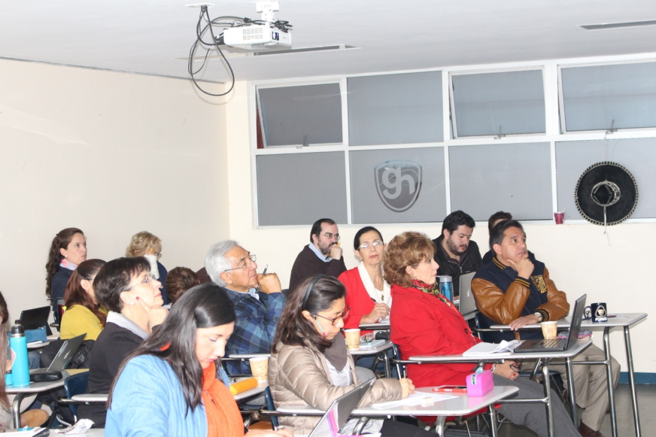
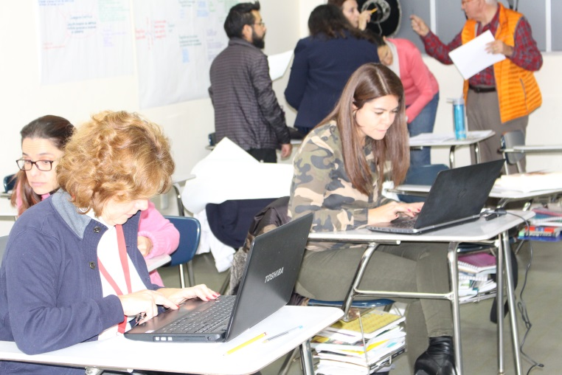

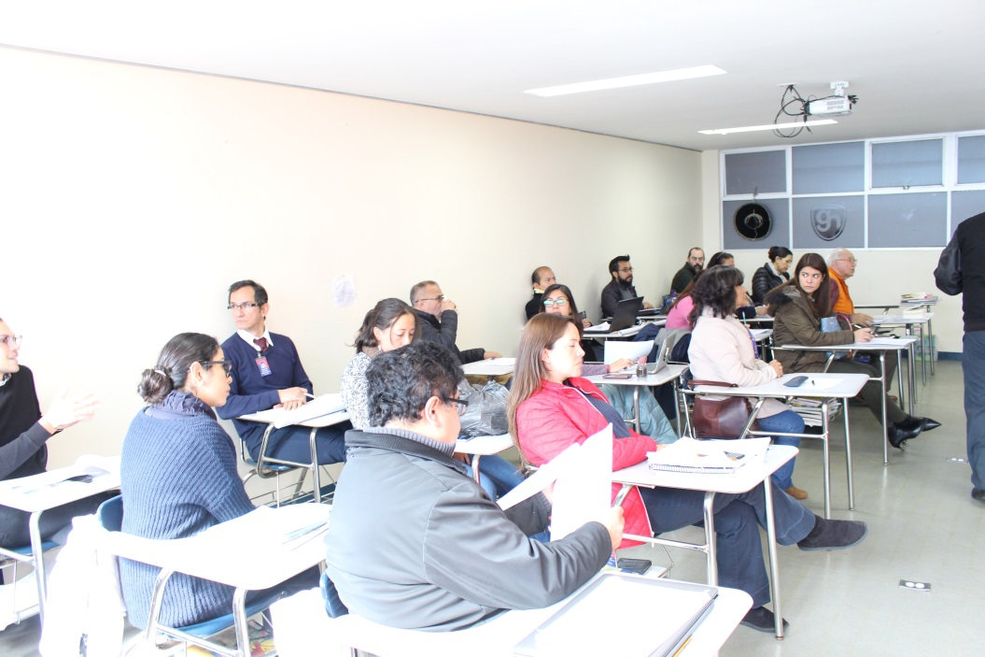

Slide 39
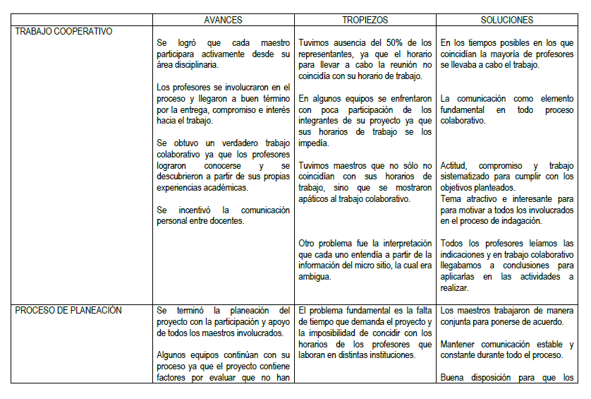
Reflexión Grupo Interdisciplinario

Slide 40
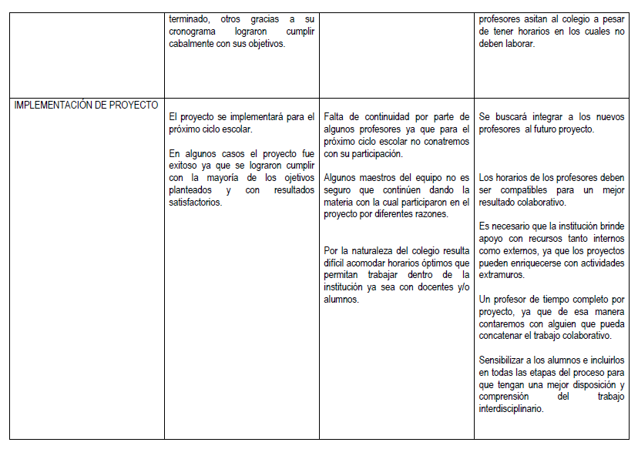
Reflexión Grupo Interdisciplinario

Slide 41
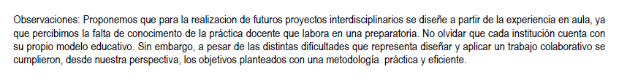
Reflexión Grupo Interdisciplinario

Slide 42
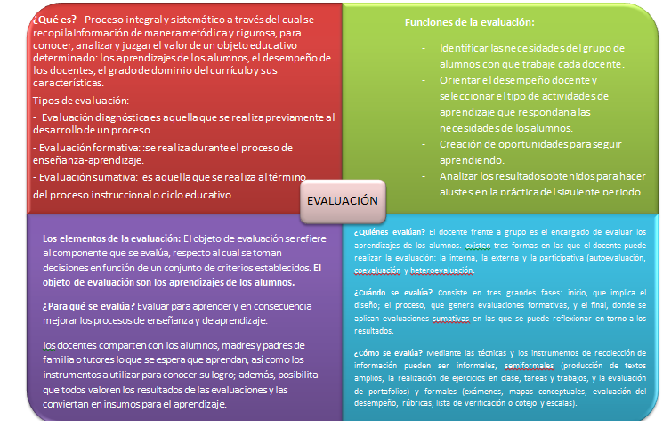
Organizador Gráfico de Evaluación

Slide 43
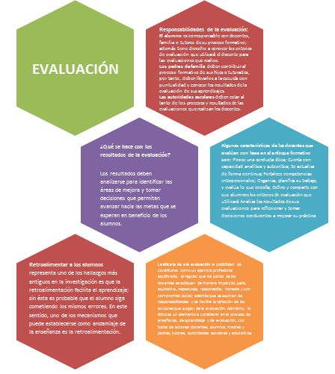
Organizador Gráfico de Evaluación

Slide 44
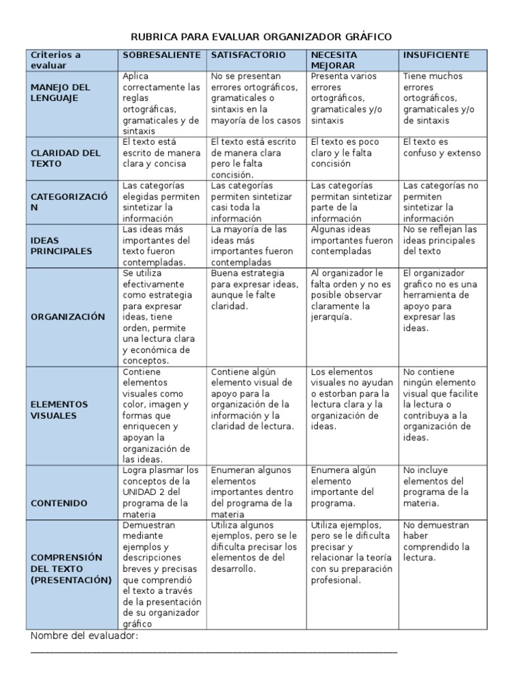
Rubrica para evaluar el Organizador Gráfico

Slide 45
Rubrica para evaluar el Organizador Gráfico

Slide 46
Planeación Sesión por Sesión
 | CONTENIDOS | ACTIVIDADES | MATERIALES | EVALUACIÓN | PRODUCTOS | FECHAS DE REALIZACIÓN
INTRODUCCIÓN Y EXPLICACIÓN DEL PROYECTO
DESARROLLO
CIERRE

Slide 47
Planeación del Proyecto Interdisciplinario

Slide 48
Planeación del Proyecto Interdisciplinario

Slide 49
Producto 13: Infografía

Slide 50
Producto 14: Pasos para hacer una Infografía
Escoger el tema
Investigar sobre el tema.
Resumir la información.
Jerarquizar la información.
Establecer conexiones entre la información.
Diseñar la infografía, esta debe ser:
Estético (elementos sencillos y ordenados).
Los colores deben ser relacionados al tema.
La tipografía debe ser acorde a la connotación de lo que queremos transmitir.
Puede llevar gráficas, tablas, diagramas y mapas.
Informativo (actual y completo)
Resumido. SIEMPRE RESALTAR FRASES RELEVANTES.

Slide 51
Producto 15: Problemas
Horarios de los maestros ya que no nos podíamos reunir todos, debido a nuestras clases, en ocasiones tuvimos que quedarnos por la tarde, cuestión que no fue muy práctica pues algunos también trabajamos por la tarde.
Comprensión de lo que se tenía que hacer, puesto que las instrucciones no fueron claras y no existía una persona o algún lugar salvo el portal que pudiera orientarnos al respecto, lo resolvimos juntándonos con personas de otros equipos para llegar a un consenso de lo que todos teníamos que entregar.
Las actividades de todas las sesiones de trabajo en tiempo y forma.
Al trabajar con diferentes maestros se aprenden nuevas cosas que enriquecen nuestra perspectiva e incluso la práctica docente, es importante tomar en cuenta que siempre debe de favorecerse el trabajo multidisciplinario.

